Slide 1
【热爱人民 英勇善战 能打胜战仗 争做新一代革命军人】
八一建军节94周年解放军军史
维护核心
听从指挥
坚定不移把维护党中央权威，维护习近平总书记作为党中央的核心、全党的核心落实到行动中去，落实到推进军队建设改革和军事斗争准备中去，始终不渝坚持党对军队绝对领导，朝着实现强军目标、建设世界一流军队开拓奋进。

Slide 2
01
八一建军节简介
02
坚定维护核心是最紧要的政治
03
坚定维护核心是最根本的要求
04
锻造维护核心、对党忠诚的坚定信念
目 录

Slide 3
第一部分
八一建军节简介

Slide 4
八一建军节94周年解放军军史
​2011年7月19日，《中国人民解放军军史》出版座谈会上午在北京人民大会堂举行。中共中央政治局委员、中央军委副主席郭伯雄出席座谈会，代表中央军委对《军史》第一至六卷的出版表示热烈祝贺，向为《军史》编写和出版付出辛勤劳动的同志表示诚挚问候和衷心感谢。他指出，胡主席“七一”重要讲话全面回顾了我们党90年的光辉历程和取得的伟大成就，深入总结了党和人民创造的宝贵经验，为我们学好党史军史提供了基本遵循。各级要以《军史》第一至六卷出版为契机，认真做好军史的学习、宣传和教育工作，引导广大官兵了解熟悉我军光辉历史，继承发扬我军优良传统，学习运用我军历史经验，进一步增强自豪感、荣誉感、使命感，在新的起点上开创军队建设科学发展的新局面。

Slide 5
第一篇：人民军队发展沿革
(一)创建时期:1927年8月1日---1937年8月24日 第一、二次土地革命(红军时期) 人数：1、红一、二、四方面军和陕北红军4.6万人。 2、南方八省边界地红军和游击队1.03万人。 总兵力：5.9万人 武器：步枪为主 发展特点：以曲线状发展，南昌起义时人数2万余人，1933年达30万，长征结束5.9万。 主要战争：
1、三大起义：南昌起义、秋收起义、广州起义 2、井冈山斗争 3、五次反围剿 4、长征 5、陕甘宁边区斗争

Slide 6
南昌起义
八一南昌起义常简称南昌起义或者八一起义，国民党称南昌暴动、南昌兵变。它指的是1927年8月1日由中国共产党在江西南昌发起的针对中国国民党反共政策的武装起义。
南昌起义是土地革命战争时期，中共联合国民党左派，打响了武装反抗国民党反动派的第一枪，揭开了中国共产党独立领导武装斗争和创建革命军队的序幕。
由周恩来、贺龙、叶挺、朱德、刘伯承、谭平山领导。贺龙在事件后加入中国共产党，领导人当中还有第20军的苏联军事顾问库马宁。
1933年7月11日，中华苏维埃共和国临时中央政府根据中央革命军事委员会6月30日的建议，决定8月1日为中国工农红军成立纪念日。从此，8月1日成为中国工农红军和后来的中国人民解放军的建军节。

Slide 7
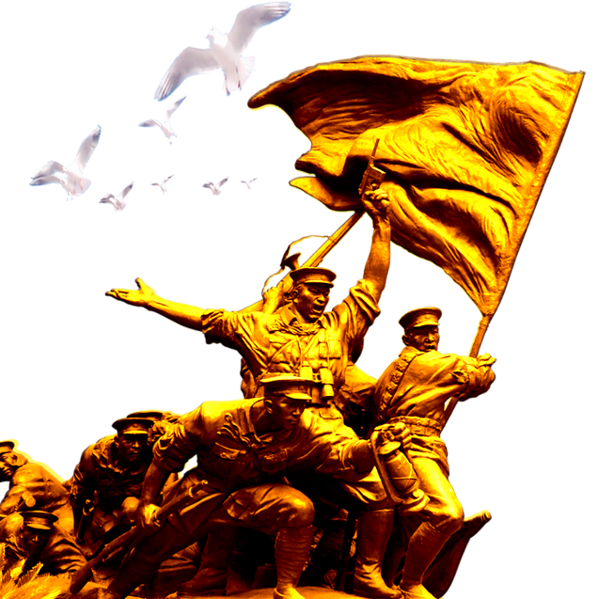
井冈山斗争
井冈山，是土地革命战争时期，中国共产党在湖南、江西两省边界罗霄山脉中段创建的第一个农村革命根据地。1927年10月，毛泽东率领经"三湾改编"后的秋收起义部队到达井冈山，先后在宁冈、永新、茶陵、遂川等县恢复和建立了党组织，发展武装力量，开展游击战争，领导农民打土豪分田地，建立红色政权，实行工农武装割据，创立了党领导下的第一个农村革命根据地。《井冈山的斗争》一文是毛泽东1928年11月给中共中央的报告。

Slide 8
反五次围剿
1930年冬，中国共产党六届三中全会后，皖西地区党组织积极纠正李立三"左"倾冒险主义错误，而蒋、阎、冯军阀混战蒋介石获胜，使蒋介石有了"围剿"红军的力量和时机。于是，蒋即着手部署对革命根据地进行"围剿"。

Slide 9
长征
1934年10月，第五次反围剿失败后，中央主力红军(红一方面军)为了摆脱国民党军队的包围追击，被迫实行战略大转移，退出中央根据地进行长征。
长征是人类历史上的伟大奇迹，中央红军共进行了380余次战斗，攻占七百多座县城，红军牺牲营以上干部多达430人，平均年龄不到30岁，共击溃国民党军数百个团，其间共经过11个省，翻越18座大山，跨过24条大河，走过荒无人烟的草地，翻过连绵起伏的雪山，行程约二万五千里，于1935年10月到达陕北，与陕北红军胜利会师。1936年10月红二方面军和红四方面军到达甘肃会宁与红一方面军会师。红军三大主力会师，宣告着红军长征胜利结束。

Slide 10
第二部分
坚定维护核心是
最紧要的政治

Slide 11
船重千钧
掌舵一人
确立和维护习近平总书记为党中央的核心、全党的核心是根本性、方向性、全局性问题，关乎旗帜道路方向，关乎党运国脉军魂。在强国强军新征程上，在民族复兴关键时期，坚定维护习近平总书记作为党中央的核心、全党的核心，意义重大、影响深远。

Slide 12
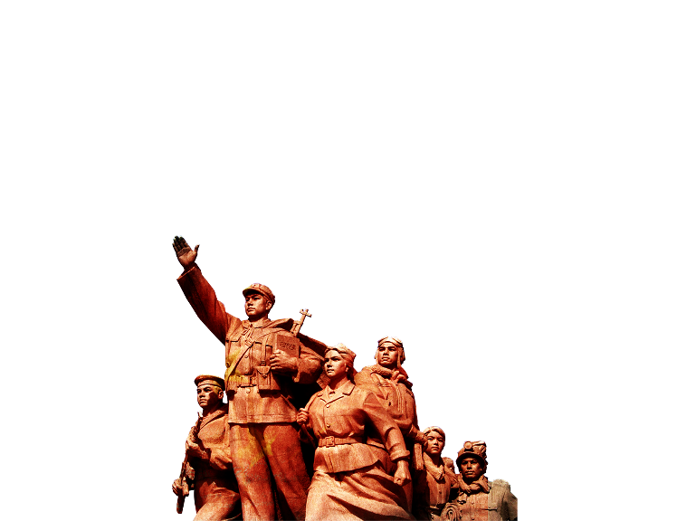
坚定维护习近平总书记作为党中央的核心、全党的核心意义
1
坚定维护习近平总书记作为党中央的核心、全党的核心是维护党中央权威的集中体现
2
坚定维护习近平总书记作为党中央的核心、全党的核心是全党全军全国各族人民的共同意志
3
坚定维护习近平总书记作为党中央的核心、全党的核心是夺取“三个伟大”新胜利的紧迫需要
4
坚定维护习近平总书记作为党中央的核心、全党的核心是夺取“三个伟大”新胜利的紧迫需要

Slide 13
高度重视维护党的权威和革命领袖的权威
意义
是马克思主义政党建设的重大课题，
是我们党长期实践中形成的优良传统和独特优势

Slide 14
党的各级组织、全体党员都自觉
向
党中央看齐
向
党的理论和路线方针政策看齐
向
党中央决策部署看齐
党中央权威和集中统一领导就更加巩固，党的理论和路线方针政策就能得到全面贯彻落实。

Slide 15
全党全军全国各族人民的共同意志
习近平总书记以大气魄治党治国治军，大视野运筹国内国际大局，大手笔推动改革发展稳定
意义
中华民族伟大复兴展现出前所未有的光明前景

Slide 16
事实证明
习近平总书记成为党中央的核心、全党的核心，是在新的伟大斗争实践中形成的，赢得了全党全军全国各族人民衷心拥护。坚定维护习近平总书记这个核心，就是维护最广大人民根本利益，就是维护国家和民族的光明未来。

Slide 17
第三部分
坚定维护核心是
最根本的要求

Slide 18
“对党忠诚，不是抽象的而是具体的，不是有条件的而是无条件的，必须体现到对党的信仰的忠诚上，必须体现到对党组织的忠诚上，必须体现到对党的理论和路线方针政策的忠诚上。”
这明确了政治忠诚的根本要求。我军作为党绝对领导下的人民军队，
在维护核心、对党忠诚上必须做到纯粹。

Slide 19
坚定对习主席系列重要讲话的政治信仰。维护核心、对党忠诚，必须以理论认同增进政治认同。
习主席系列重要讲话
01
是中国特色社会主义理论体系最新成果
02
是21世纪马克思主义、当代中国马克思主义生动的体现
03
是我们推进党、国家和军队事业发展的强大思想武器
节日PPT模板 http:// www.PPT818.com/jieri/

Slide 20
1
是宪法明确规定的
2
是中国特色社会主义政治制度、军事制度的重要制度规定
3
是坚持党对军队绝对领导的核心要求，对于保证党中央和中央军委牢牢掌握我军最高领导权和指挥权具有根本性、决定性作用
军委实行主席负责制
对于保证党中央和中央军委牢牢掌握我军最高领导权和指挥权具有根本性、决定性作用。坚定维护核心，对我军来讲，最重要的是坚决维护和贯彻军委主席负责制。

Slide 21
第四部分
锻造维护核心
对党忠诚的坚定信念

Slide 22
第一
坚定维护核心，既要靠内生的思想认同、政治认同、情感认同，也要靠组织凝聚、纪律约束、制度保障。
全军官兵要把维护核心融入血脉灵魂，化为忠诚信仰和政治自觉，在任何时候任何情况下都坚决维护党中央和习主席权威，始终同党中央、中央军委和习主席保持高度一致，坚决听从党中央、中央军委和习主席指挥。

Slide 23
第二
坚定的信仰信念源自理论上的高度认同，铸牢维护核心的信念首先必须强化科学理论的武装和引领。
要从坚定维护核心的政治站位，高举习主席系列重要讲话时代精神旗帜，把学习贯彻全面提高到新水平。
要围绕掌握科学体系和思想精髓打开学习武装新境界，扭住党中央治国理政新理念新思想新战略提领深化，领会把握习主席系列重要讲话的基本精神、基本内容、基本要求；
要坚持学而信、学而思、学而行，眼睛向内、净化灵魂，把学习贯彻习主席系列重要讲话与德的塑造、党性锤炼统一起来，强化宗旨意识，坚定理想信念和精神追求，端正思想品行，提升道德境界。

Slide 24
第三
要认真贯彻落实军委关于全面彻底肃清郭伯雄、徐才厚流毒影响、深入推进军队党风廉政建设和反腐败斗争的部署要求，扎实开展团以上党委机关专题教育和基层学习教育，全面做好思想清理和组织清理工作，切实纯洁思想、纯洁队伍。
领导干部要把自己摆进去、刀刃向己，对照军委明确需要查纠的重点问题、需要明辨的重大是非，深刻反思、深入整改，以实际行动接受考验、带动部属，推动部队政治生态实现根本好转。同时要重视做好意识形态工作，密切关注意识形态领域动态动向，
旗帜鲜明批驳各种诋毁领袖英模、攻击我政治制度和
军事制度等错误政治观点，增强官兵免疫力。

Slide 25
第四
纪律严明是维护党的团结和集中统一的重要保证。政治纪律和政治规矩是党最根本、最重要的纪律，严守政治纪律和政治规矩是坚定维护核心信念的内在要求。
要强化“四个意识”，任何时候任何情况下都保持一致、维护权威、听从指挥。对党的政治纪律和政治规矩要心存敬畏，严格遵守党章这个总规矩，严格落实各项党规党纪，坚持“四个服从”组织原则，坚持把纪律规矩挺在前面，用铁的纪律从严惩治破坏政治纪律和政治规矩的行为，坚决防止“七个有之”，切实做到“五个必须”。多用、常用、用够用好批评和自我批评的武器，增强党内政治生活的政治性、时代性、原则性、战斗性，推动党内监督常态化制度化规范化，不断提高党组织的创造力凝聚力战斗力。

Slide 26
谢谢观看
【热爱人民 英勇善战 能打胜战仗 争做新一代革命军人】
八一建军节94周年解放军军史

